Slide 1


Processamento de Linguagens e Conhecimento
A
2º Ciclo de Estudos
Mestrado em Engenharia Informática
Universidade do Minho, 1º Semestre, 2014/2015
Base de Dados de Emigração (BDE)
Grupo
- Bruno Ferreira a61055
Miguel Pinto pg27756
Serafim Pinto pg28506

Slide 2
Índice
Modelo de Base de Dados
Fotos
Biografias
Passaportes
Notas Finais
2
2014/15, MEI, 1º Ano, Perfil de PLC

Slide 3
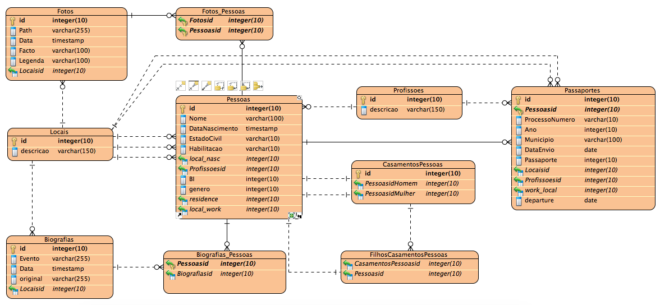
Modelo de Base de Dados
3
2014/15, MEI, 1º Ano, Perfil de PLC

Slide 4
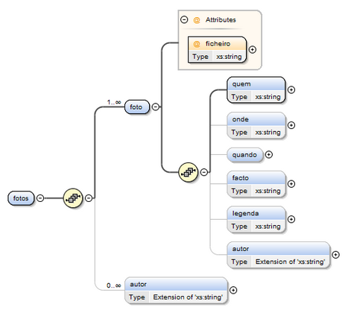
Fotos
Análise do DTD
XML
XSD
Submissão do ZIP
Validação
Inserção na BDE
4
2014/15, MEI, 1º Ano, Perfil de PLC

Slide 5
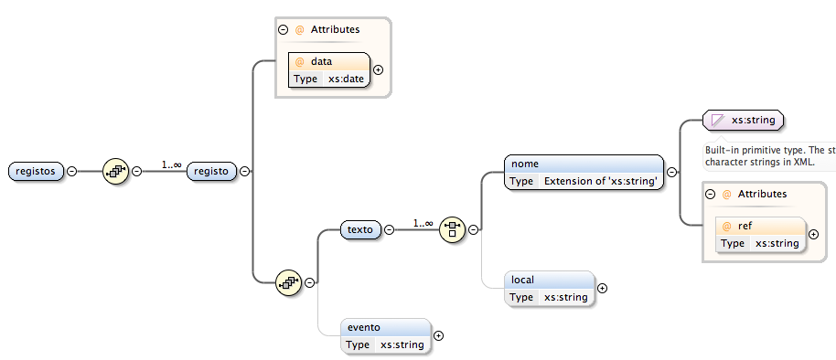
Biografias
Anotações ficheiro de texto
XSD
5
2014/15, MEI, 1º Ano, Perfil de PLC

Slide 6
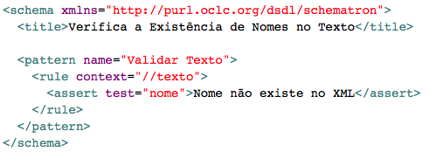
Biografias
Validação
Schematron
Inserção na BDE
6
2014/15, MEI, 1º Ano, Perfil de PLC

Slide 7
Passaportes
Input em JSON com algumas restrições
Classe dedicada para ações semânticas
Output em Ruby/Rails
Rails recebe JSON
Rails executa o Java
Rails executa Ruby/Rails gerado pelo Java
7
2014/15, MEI, 1º Ano, Perfil de PLC

Slide 8
Notas Finais
Conclusões
Trabalho futuro
8
2014/15, MEI, 1º Ano, Perfil de PLC

Slide 9
Processamento de Linguagens e Conhecimento
A
2º Ciclo de Estudos
Mestrado em Engenharia Informática
Universidade do Minho, 1º Semestre, 2014/2015
Base de Dados de Emigração (BDE)
Grupo
- Bruno Ferreira a61055
Miguel Pinto pg27756
Serafim Pinto pg28506

